Slide 1
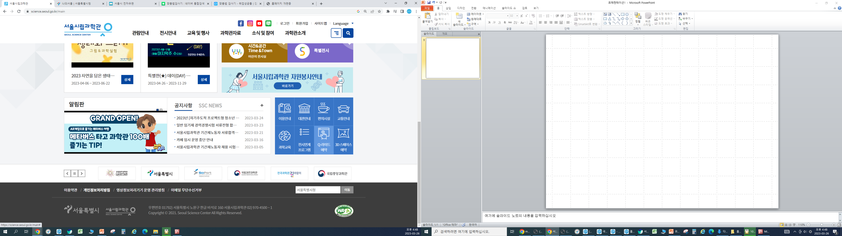
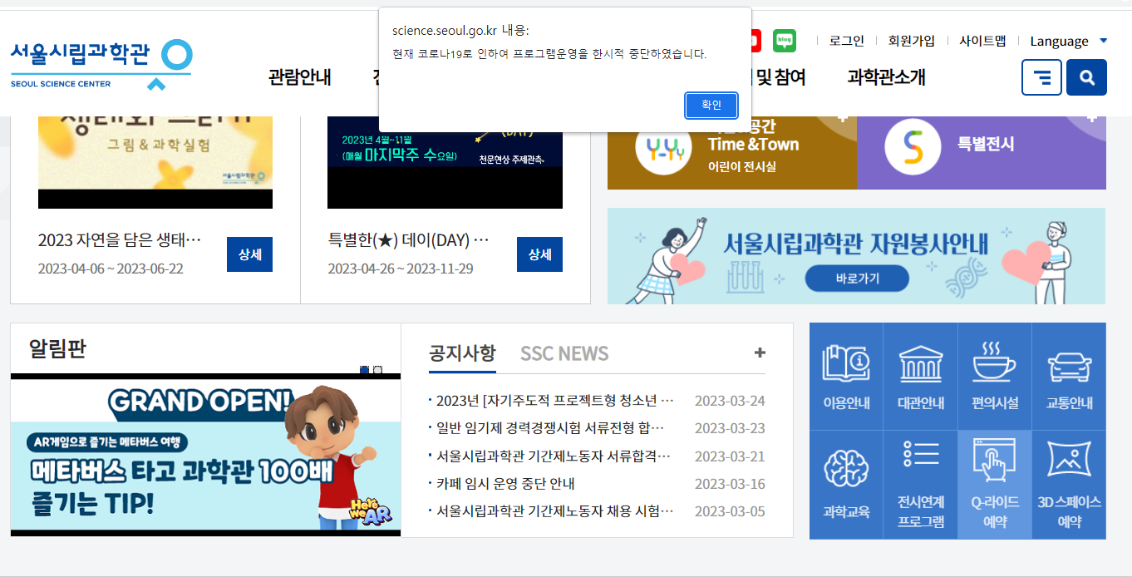
빨간박스 Q-라이드 예약 클릭
빨간 박스 안의 메시지 내용을
‘현재 과학관 내 현장 발권으로만 운영 중입니다. 추후 더 나은 발권운영으로 찾아뵙겠습니다. 감사합니다.’ 로 문구 수정

Slide 2
빨간박스 3d스페이스 예약 클릭
빨간 박스 안의 메시지 내용을
‘현재 3D 스페이스는 ‘찰칵, 우주 포토존’ 으로 운영 중입니다. 추후 더 좋은 모습으로 찾아뵙겠습니다. 감사합니다. ‘
로 문구 수정

